Slide 1
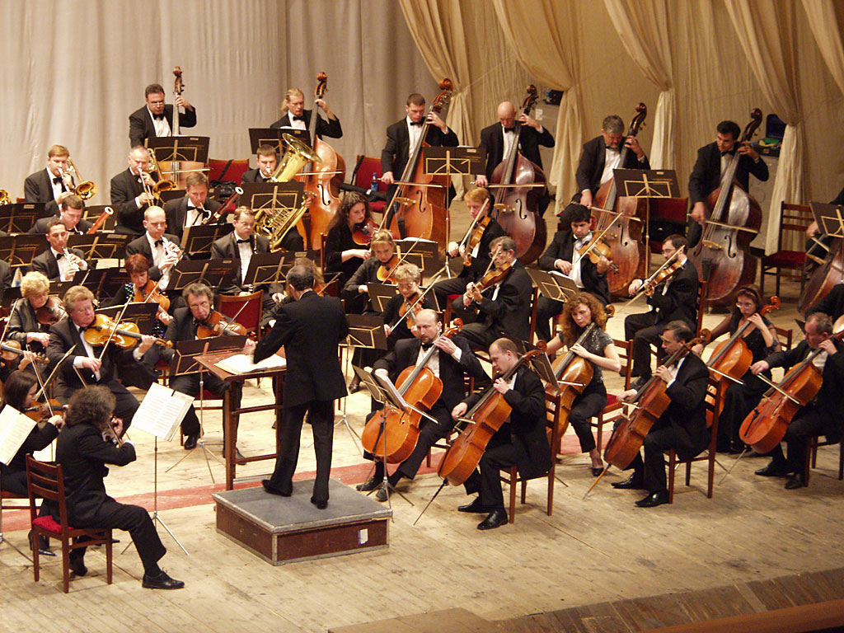
Симфонический оркестр

Slide 2
Состав симфонического оркестра
Оркестр – многочисленный коллектив музыкальных инструментов, исполняющий произведения, специально предназначенные для данного состава.
В зависимости от состава оркестры имеют различные, выразительные, тембровые и динамические возможности и носят разные наименования:
В современном симфоническом оркестре инструменты делятся на следующие группы:
I. Струнно-смычковые II. Духовые деревянные III. Медно-духовые IV. Ударные

Slide 3
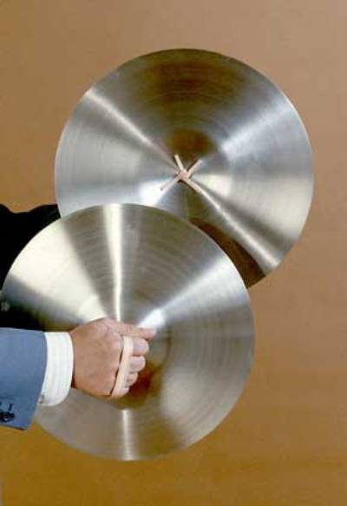
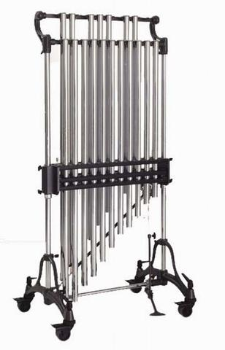
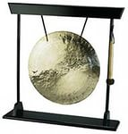
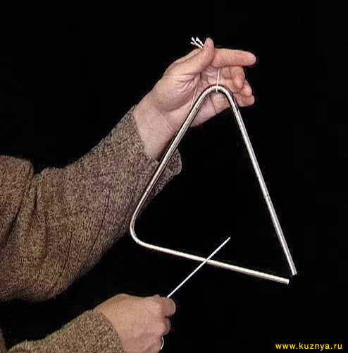
Ударные инструменты
Большой барабан
Малый барабан
Тарелки
Там-там (гонг)
Треугольник
Колокола

Slide 4
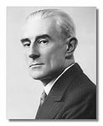
Ударные инструменты
М. Ровель
«Болеро»

Slide 5
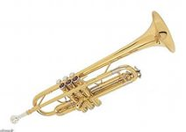
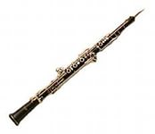
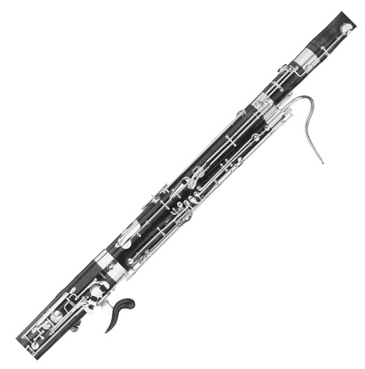
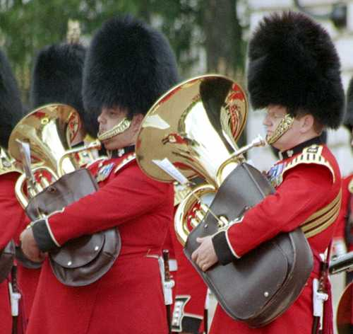
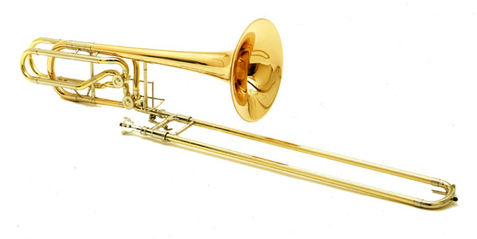
Духовые инструменты

Slide 6
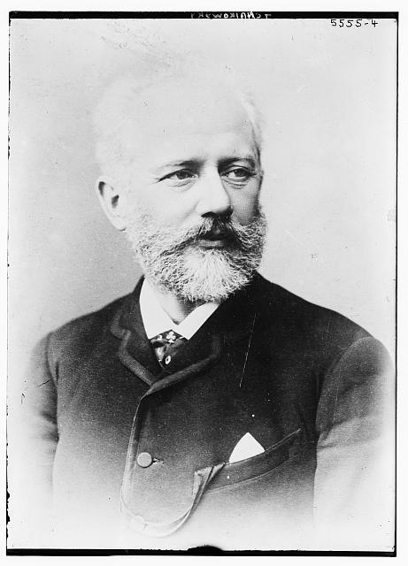
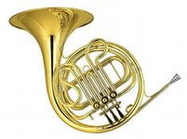
Медные духовые инструменты
П. И. Чайковский.
«Неапалетанский танец»

Slide 7
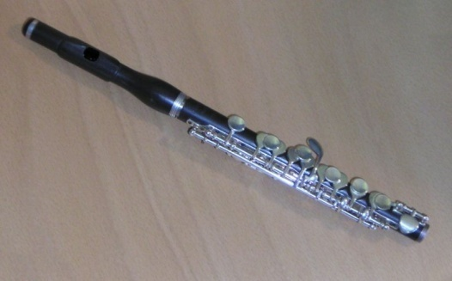
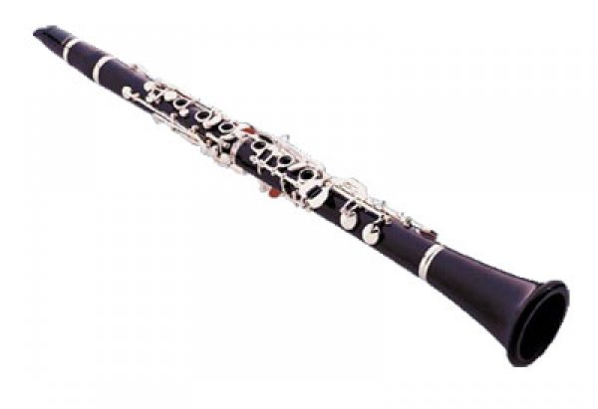
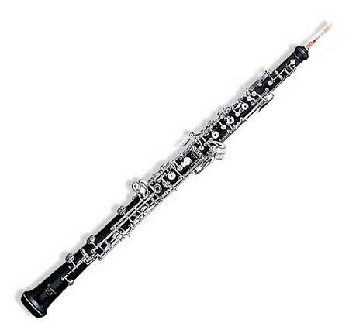
Деревянные духовые инструменты
П. И. Чайковский.
Отрывок из балета
«Лебединное озеро».
Танец маленьких лебедей

Slide 8
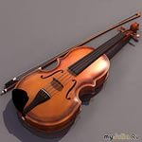
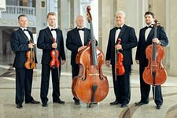
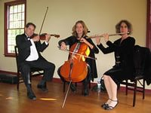
Струнные смычковые инструменты

Slide 9
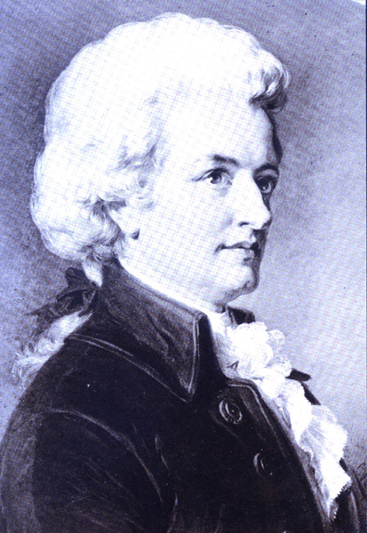
Струнные смычковые инструменты
В. А. Моцарт
Отрывок из симфонии № 40, 1 часть

Slide 10
Симфонический оркестр

